Slide 1
сайт «http://pedsovet.su/»

Slide 2
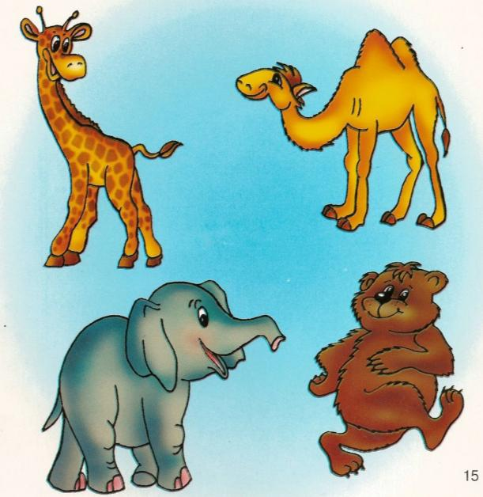
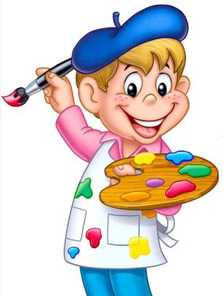
Найди кто на этом рисунке лишний?
сайт «http://pedsovet.su/»

Slide 3
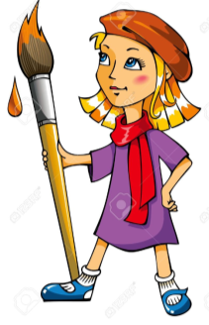
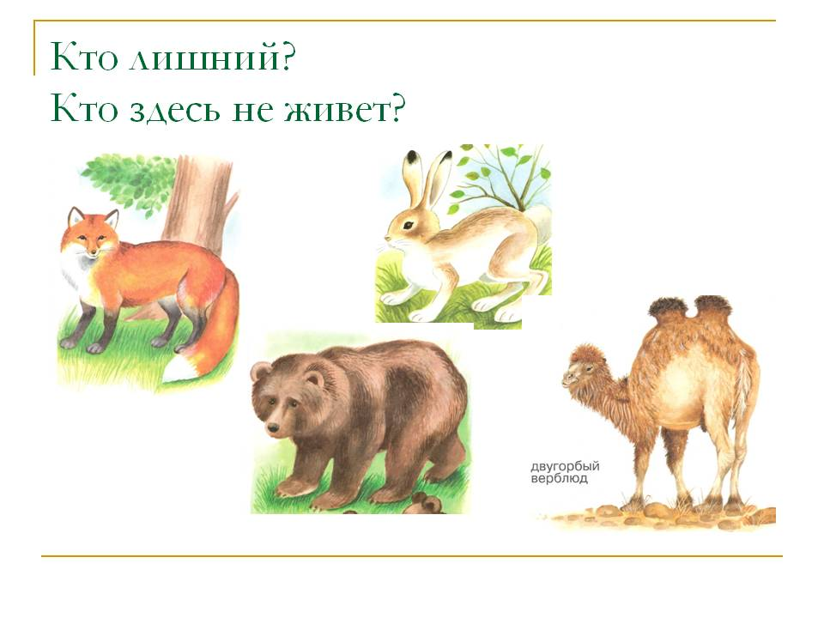
Найди кто на этом рисунке лишний?
сайт «http://pedsovet.su/»

Slide 4
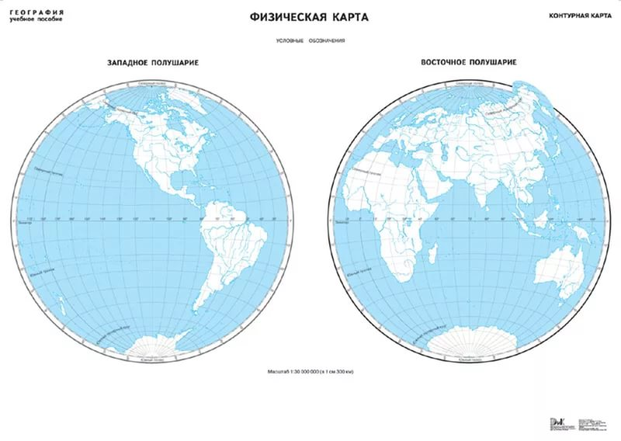

Slide 5
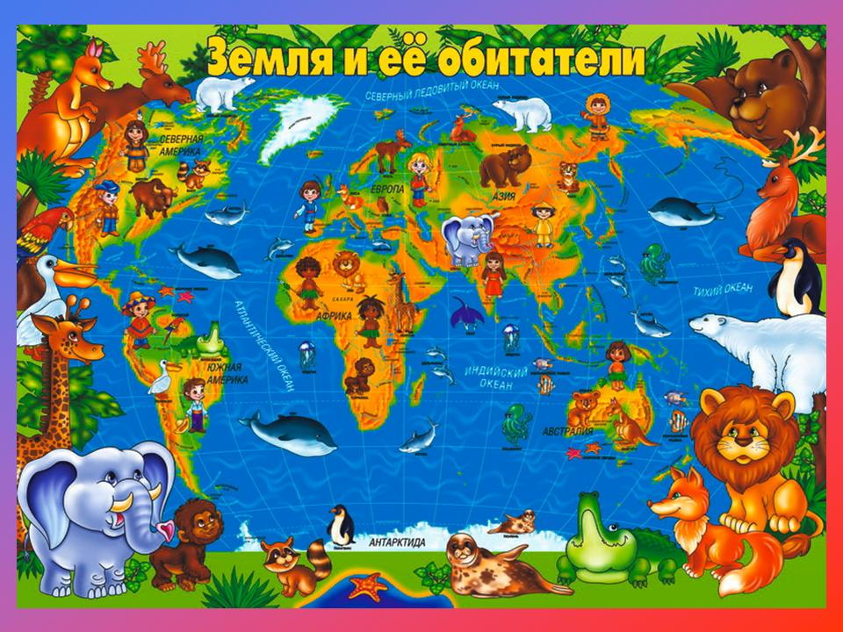

Slide 6
Тема урока:
«Жизнь живых организмов на разных материках»
Педагоги:
Сергеева Светлана Владимировна, учитель биологии высшей квалификационной категории;
Амиров Рустам Вагизович, учитель географии I квалификационной категории
сайт «http://pedsovet.su/»

Slide 7
Цель:
Рассмотреть богатство и биологическое разнообразие животного и растительного мира обитающих на различных материках планеты Земля.
Задачи:
1. На примерах представителей материков рассмотреть биологическое разнообразные планеты Земля?
2. Выяснить как организмы приспособились к жизни на разных материках?

Slide 8
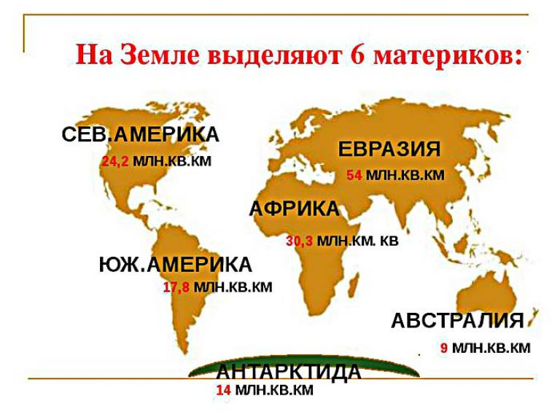

Slide 9
Название материка | Растения материка | Животные материка
Африка
Северная Америка
Южная Америка
Австралия
Антарктида
Евразия

Slide 10
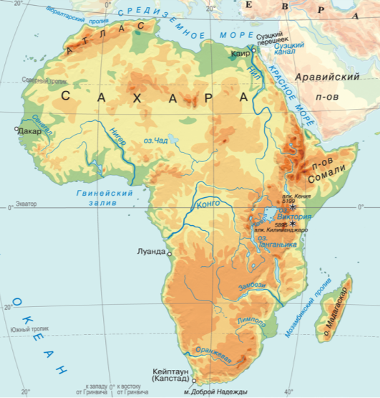
Африка

Slide 11
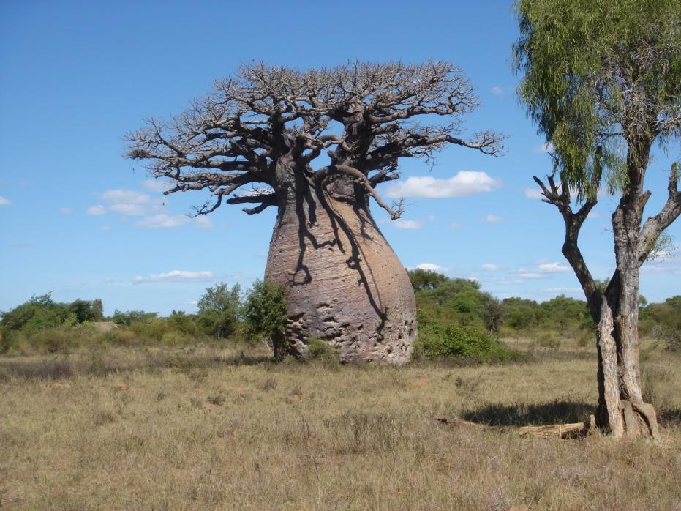
Баобаб

Slide 12
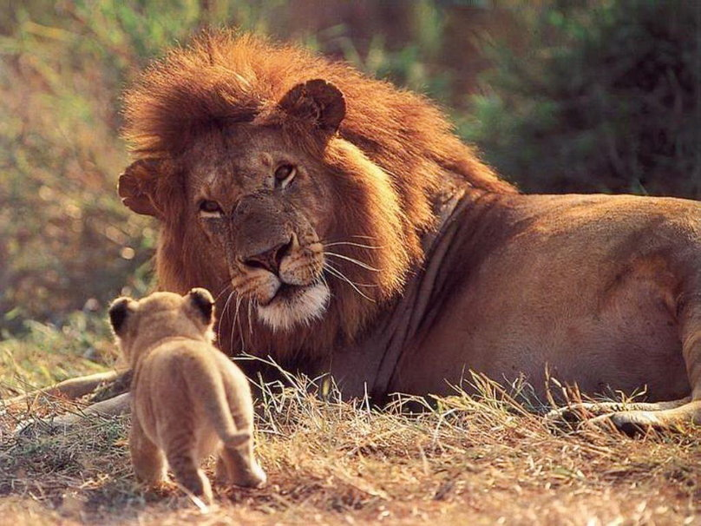

Slide 13
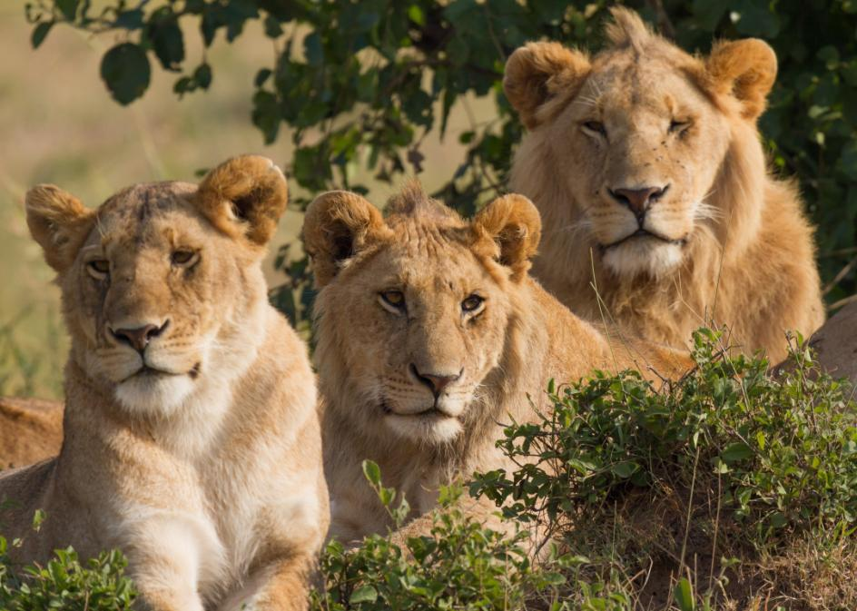

Slide 14
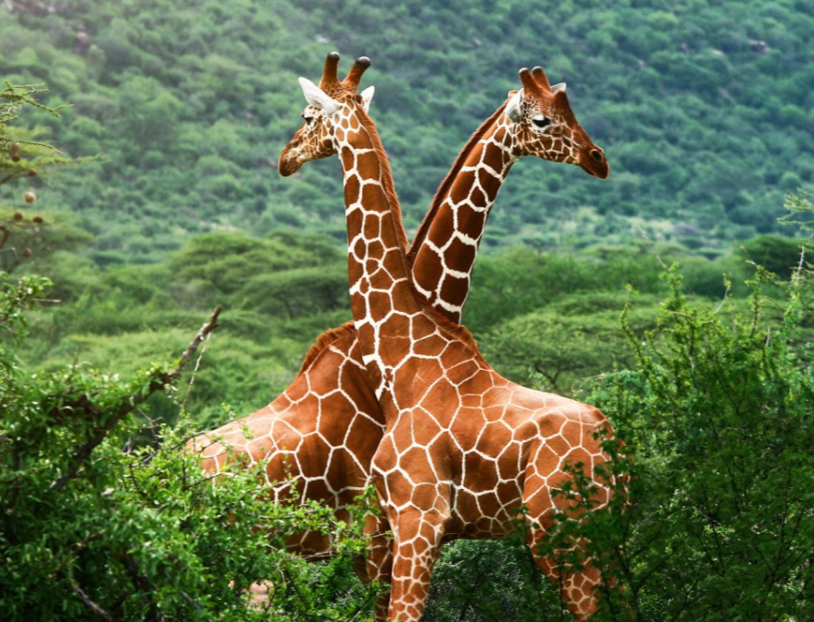

Slide 15
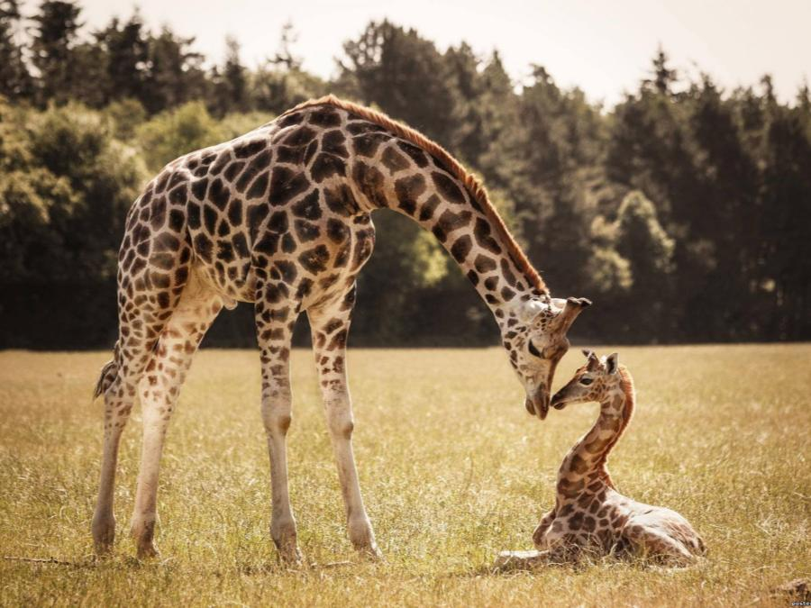

Slide 16
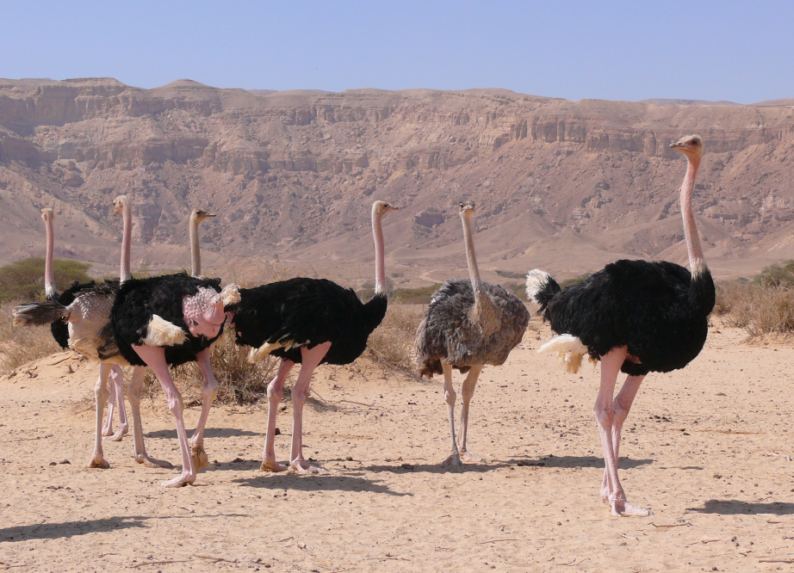

Slide 17
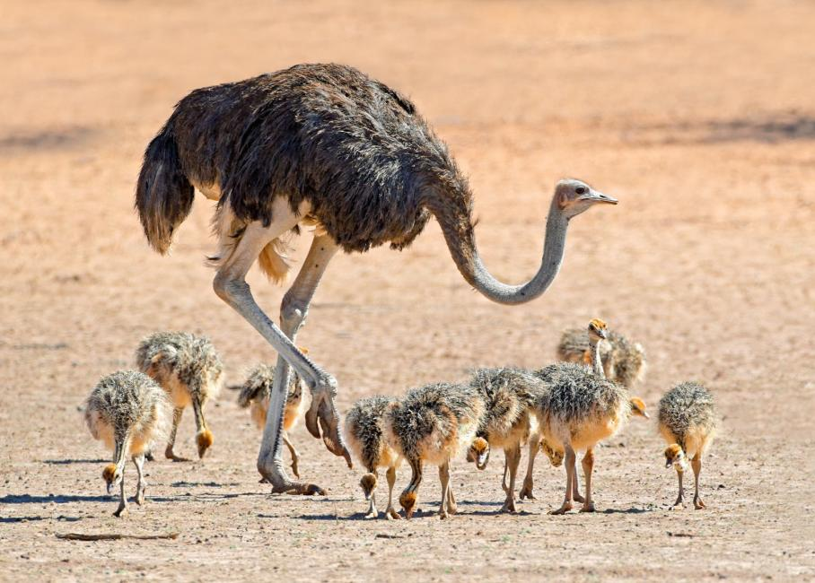

Slide 18
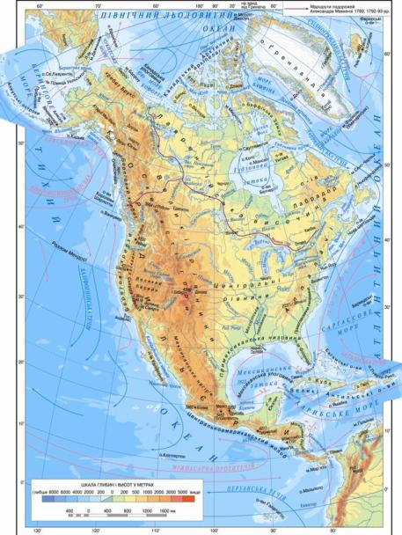
Северная Америка

Slide 19
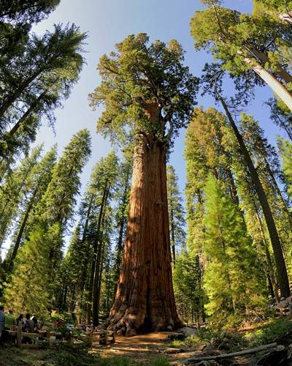
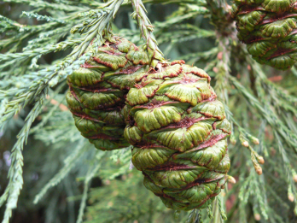

Slide 20
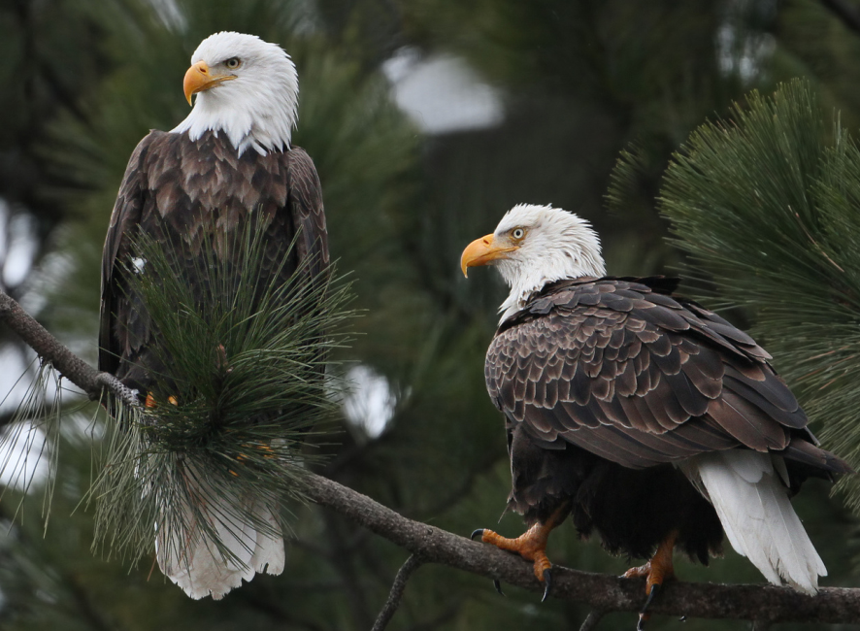

Slide 21
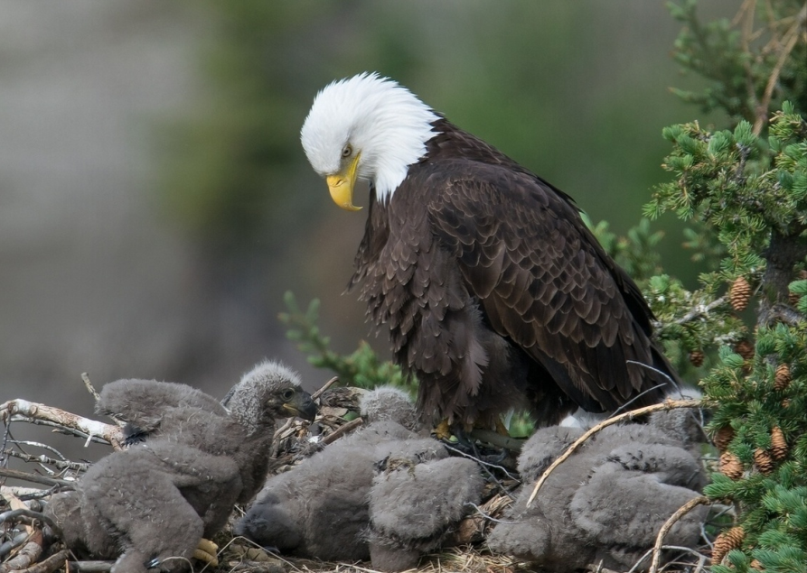

Slide 22
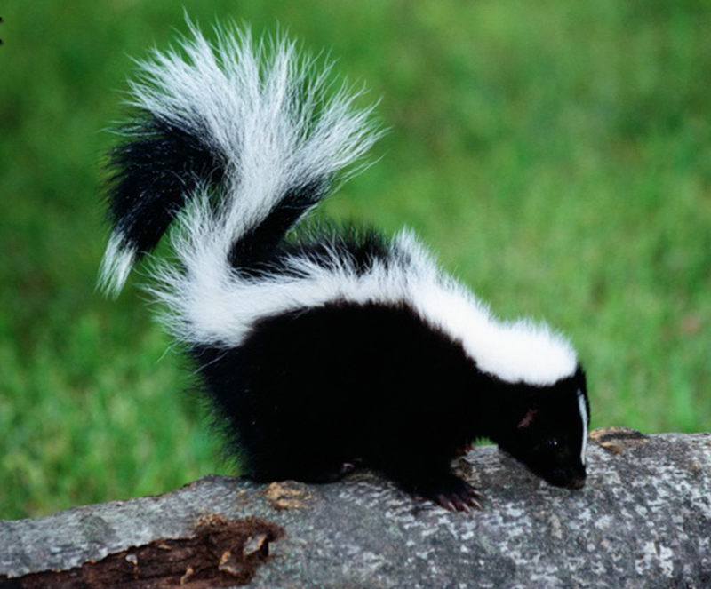

Slide 23
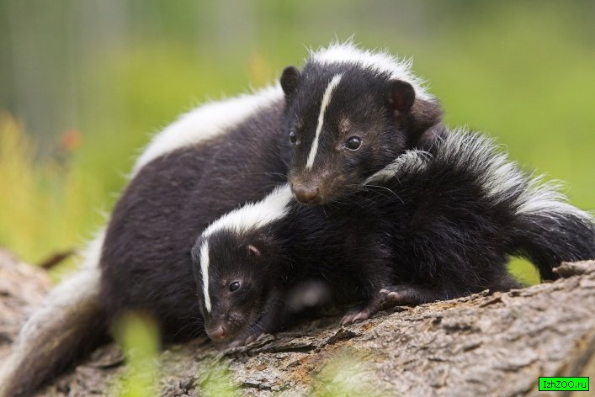

Slide 24
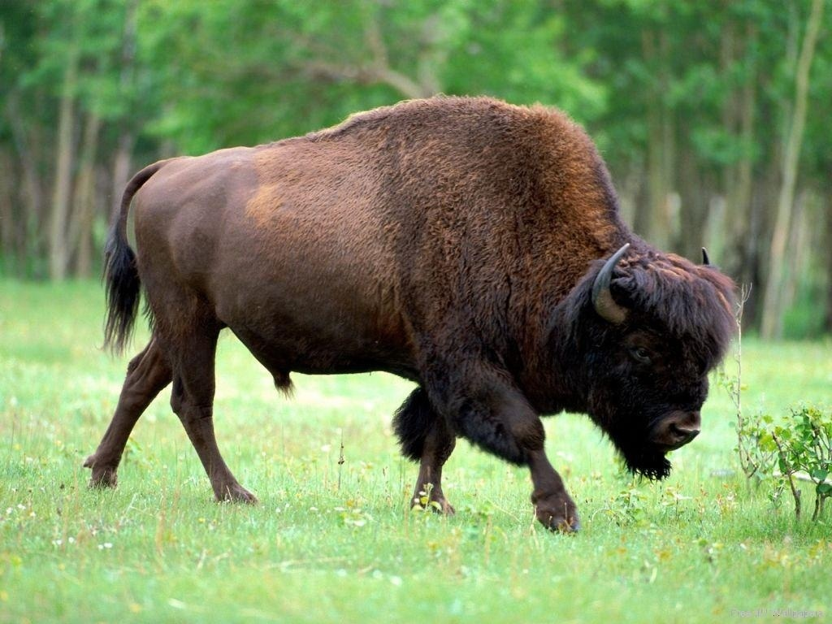

Slide 25
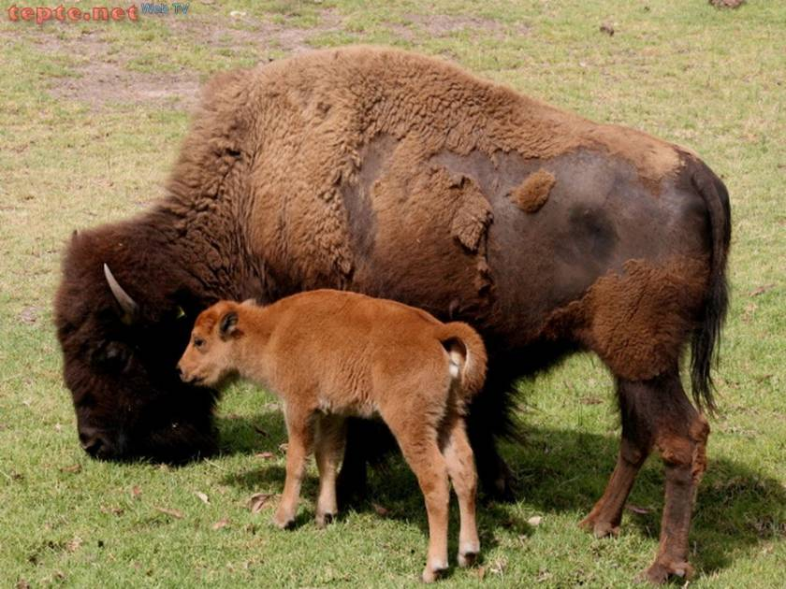

Slide 26
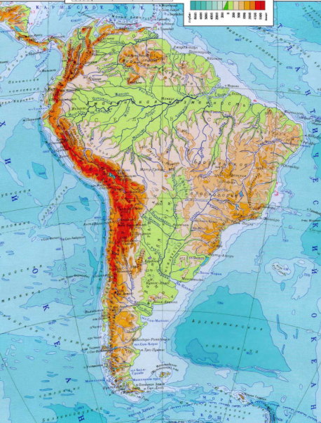
Южная Америка

Slide 27
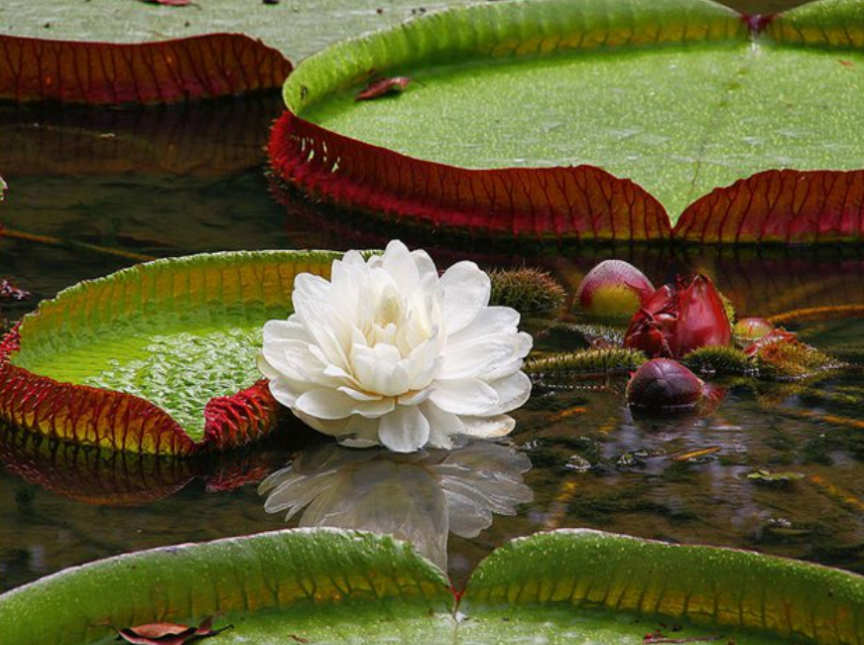

Slide 28
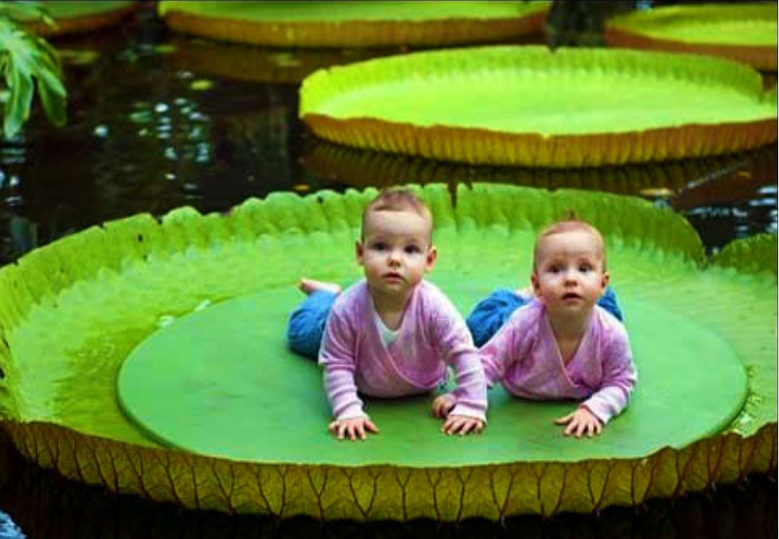

Slide 29
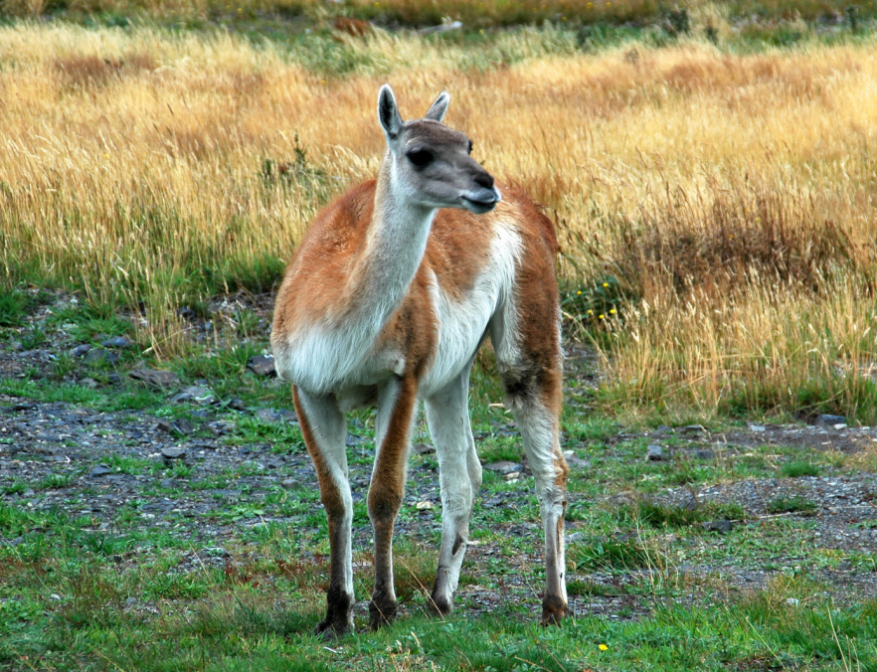

Slide 30
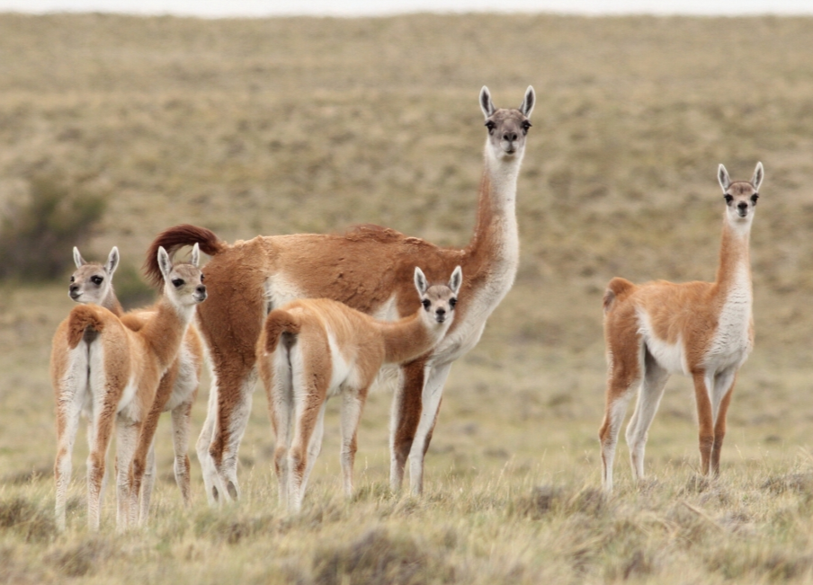

Slide 31
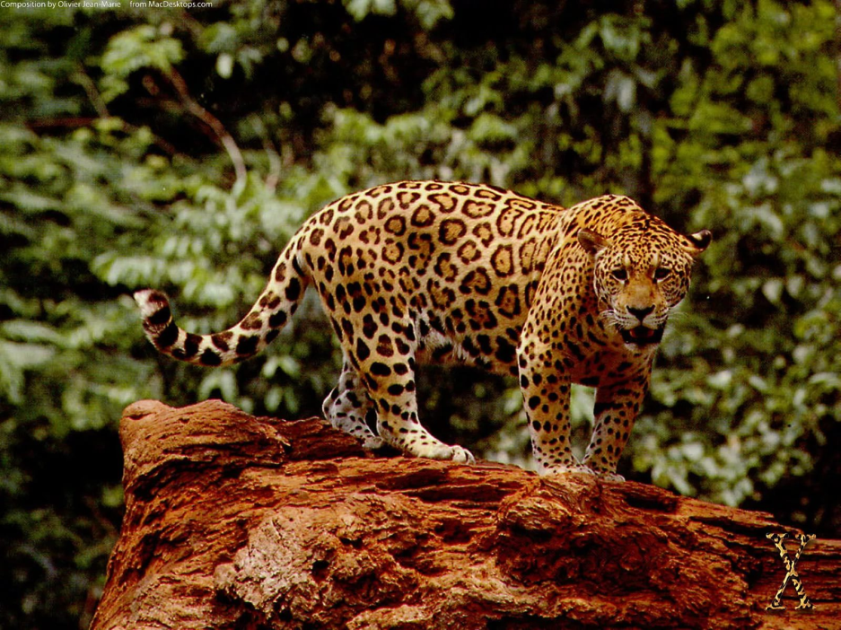

Slide 32
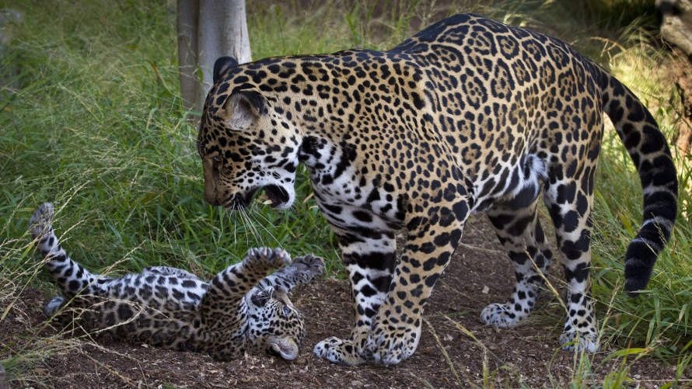

Slide 33
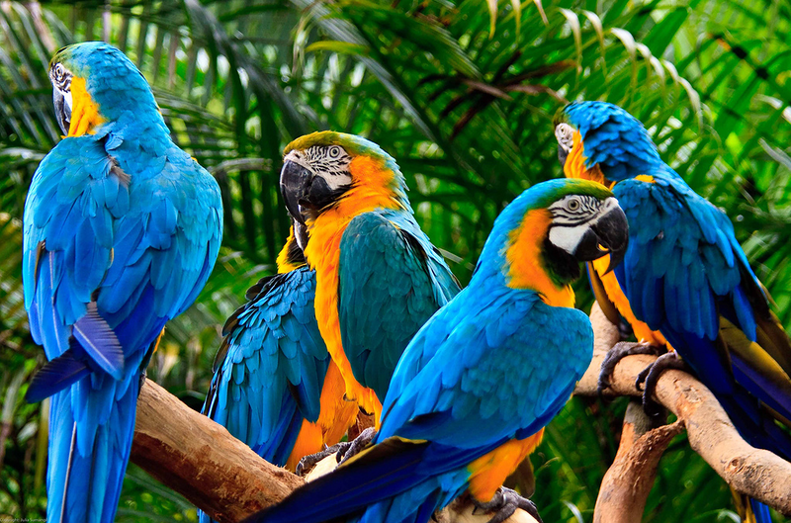

Slide 34
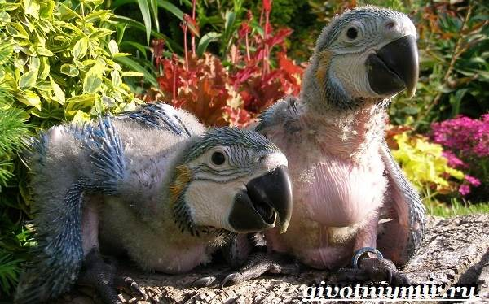

Slide 35
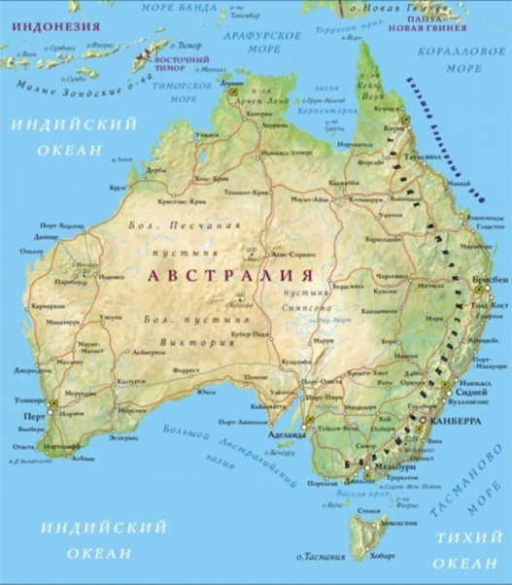
Австралия.

Slide 36
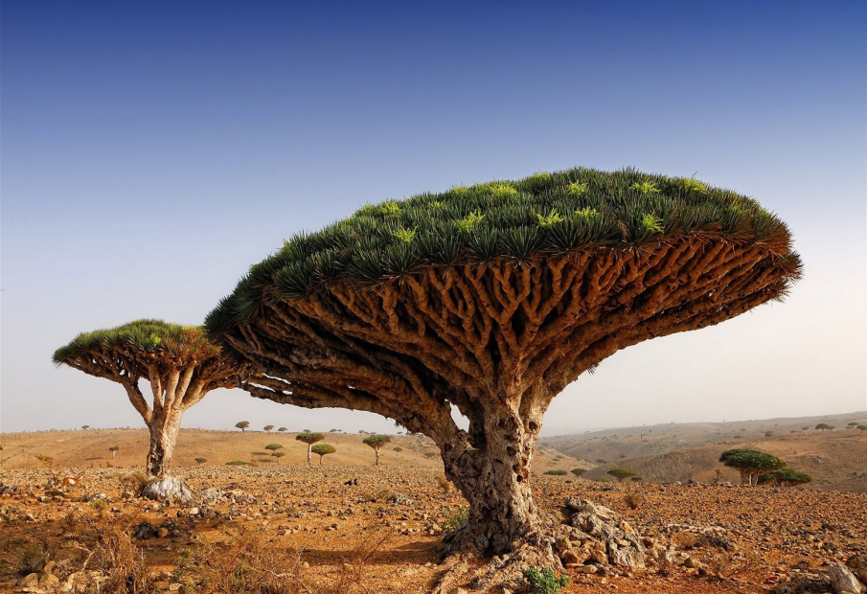

Slide 37
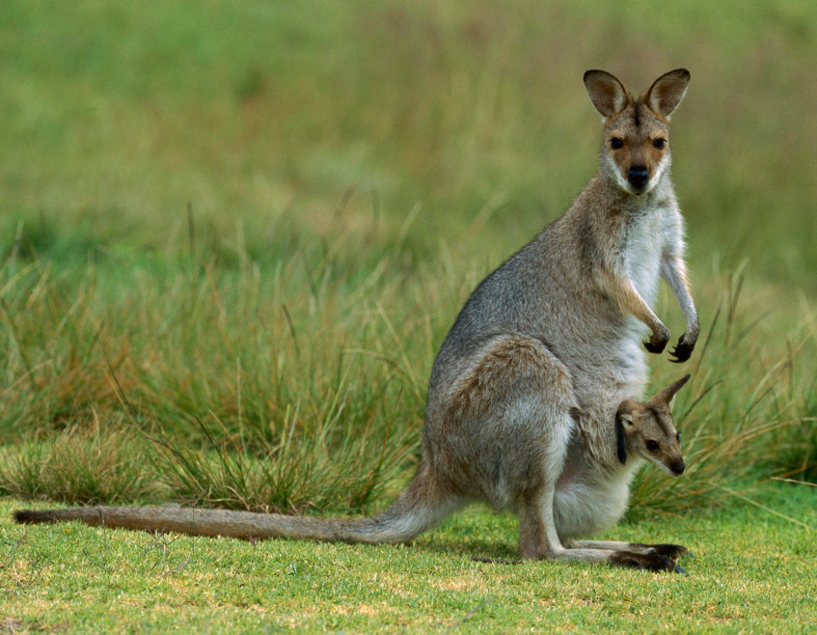

Slide 38
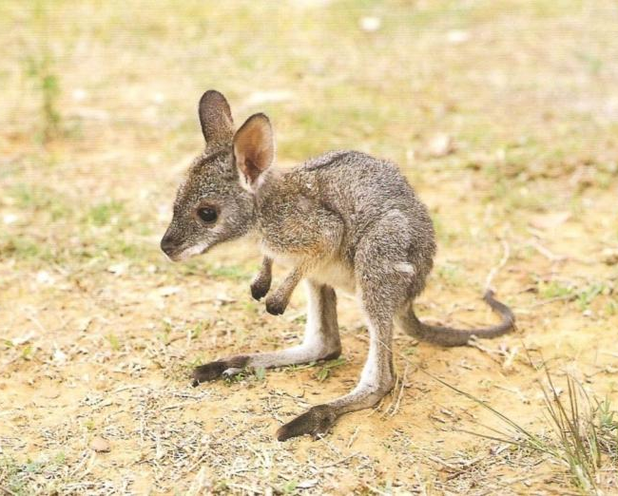

Slide 39
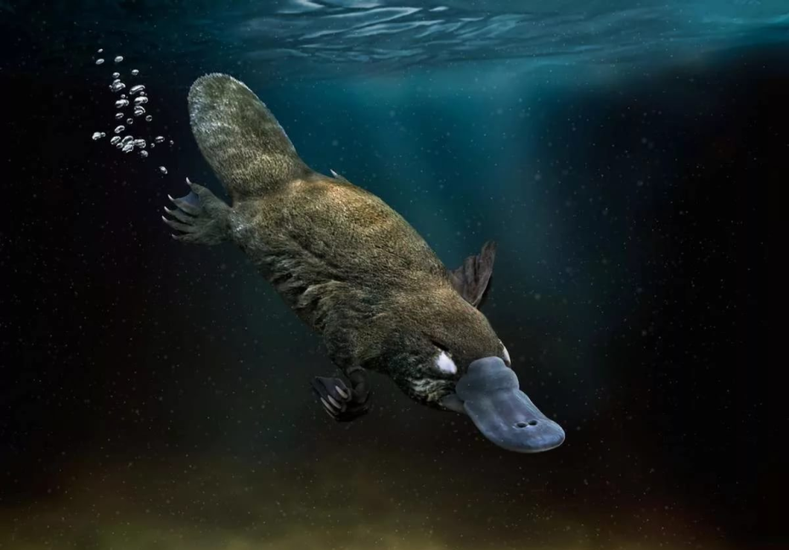

Slide 40
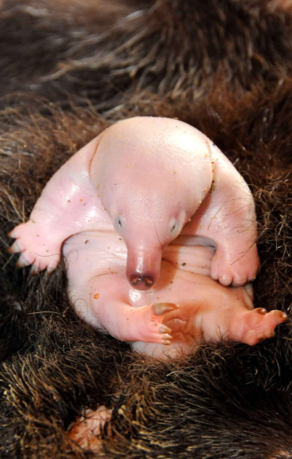
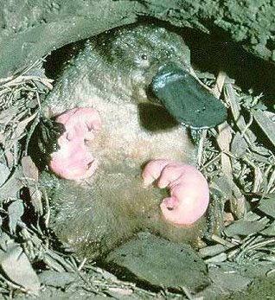

Slide 41
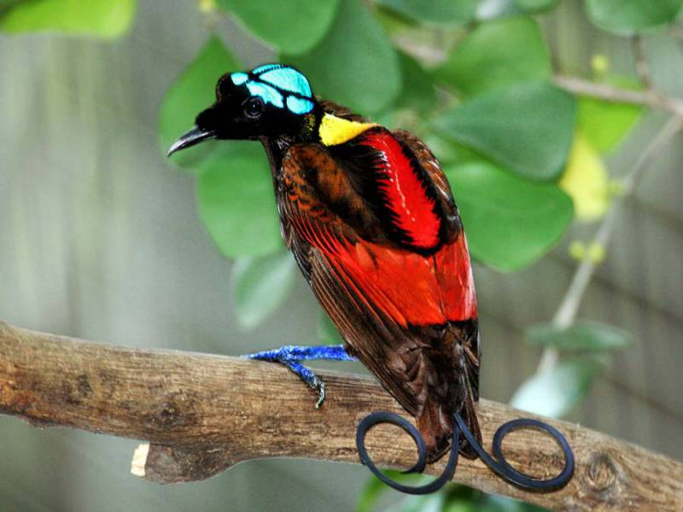

Slide 42
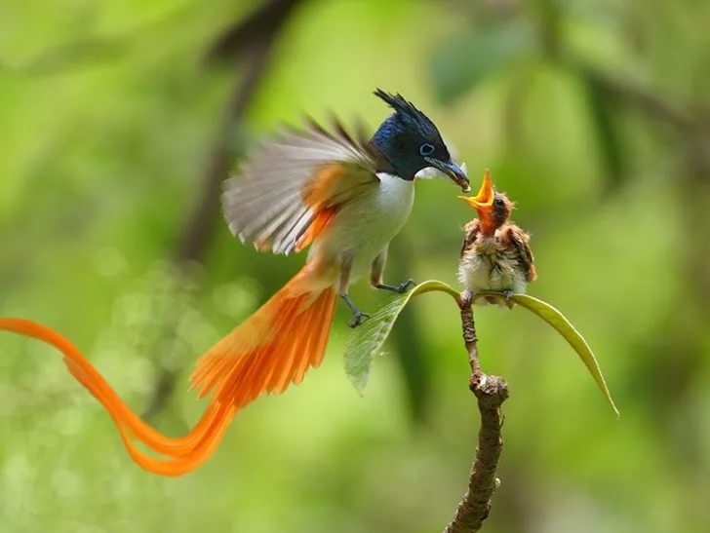

Slide 43
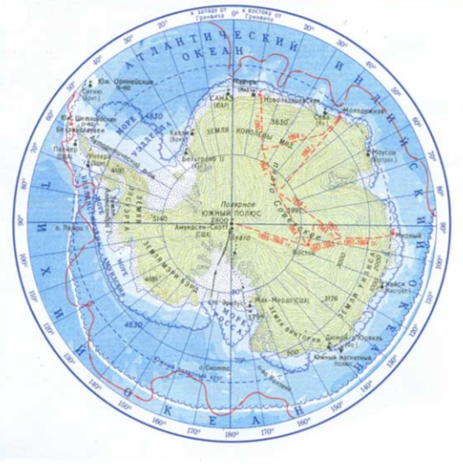
Антарктида.

Slide 44
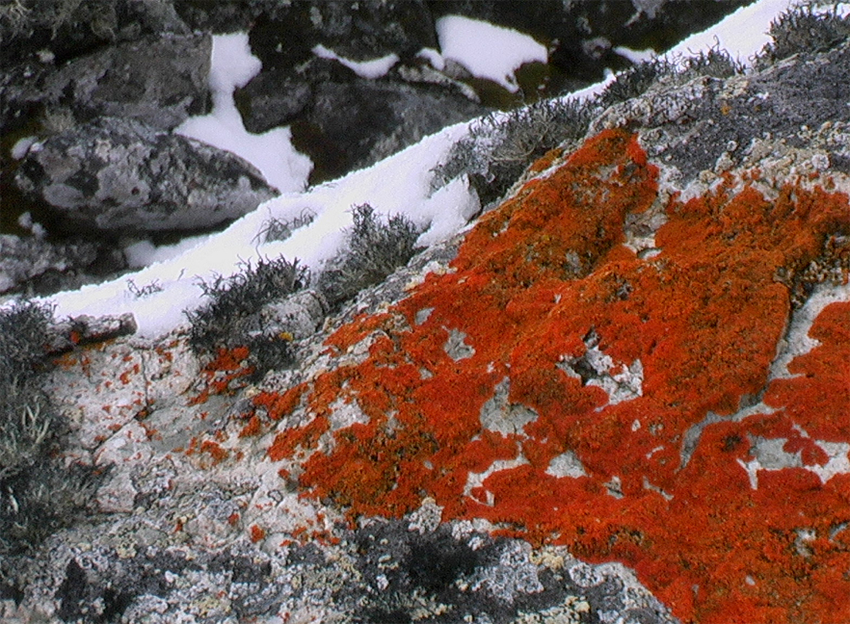

Slide 45
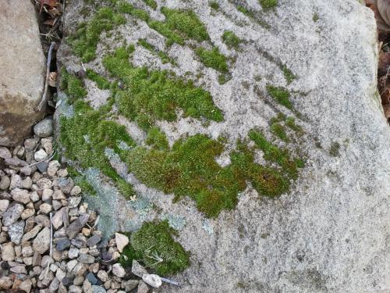

Slide 46
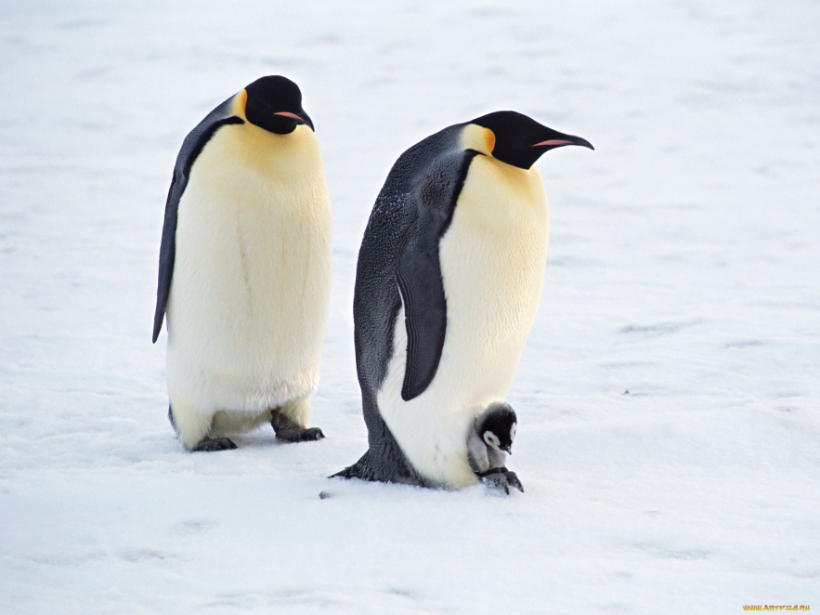

Slide 47
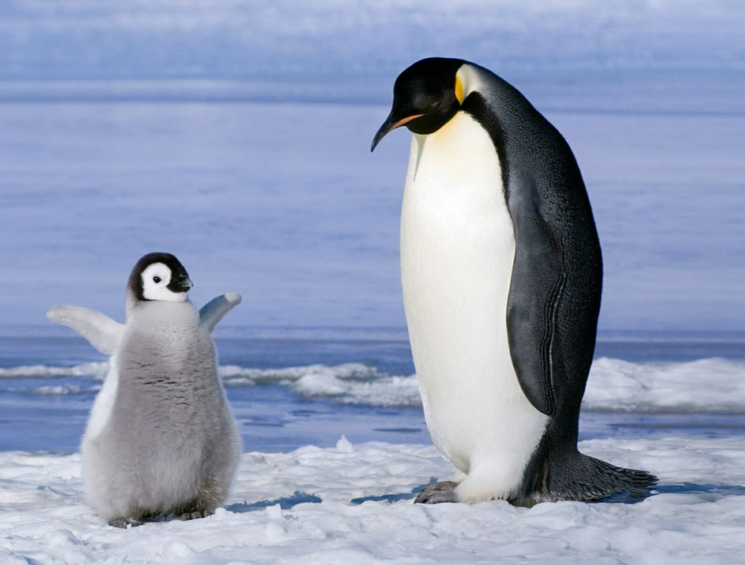

Slide 48
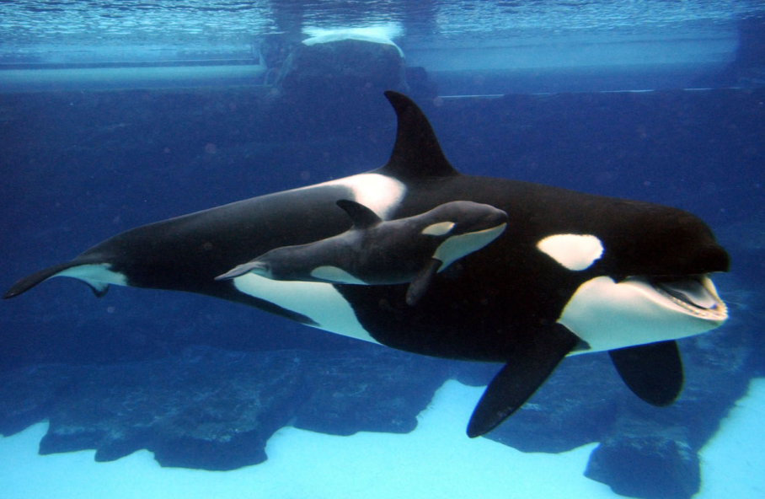

Slide 49
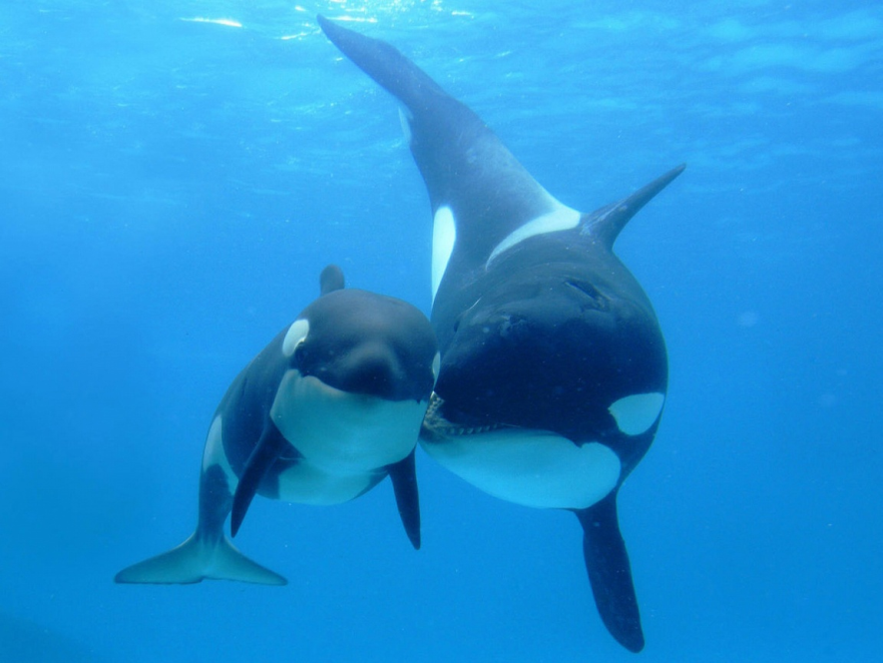

Slide 50
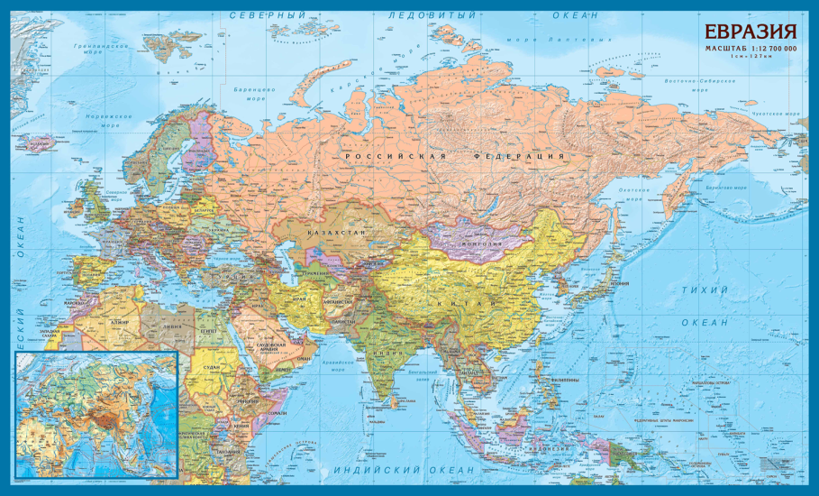
Евразия.

Slide 51


Slide 52


Slide 53


Slide 54


Slide 55


Slide 56

Помогите нам найти свой дом!

Slide 57

Животный мир какого материка изображен на картинке?

Slide 58


Slide 59
Какие утверждения верны?
1. Большая панда – редкий и мало изученный зверь Евразии.
2. К суровым условиям Африки приспособились очень немногие живые существа.
3. Жирафы обитают в Южной Америке.
4. Виктория регия – редкое дерево, растущее в Северной Америке.
5. В Южной Америке обитает серая агриппа и дровосек-титан – самые маленькие на свете насекомые.
6. Эвкалипты и кенгуру – представители живой природы Австралии.
7. В Антарктиде из-за холода не могут жить никакие растения и животные.

